Slide 1
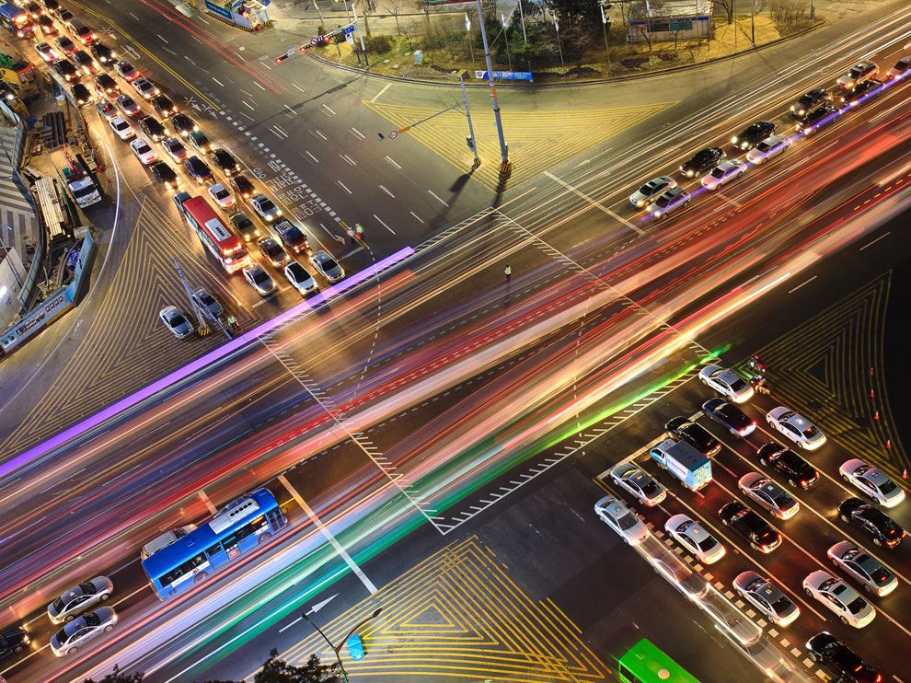
FIX TIME CONTROL
Aleksandar Jovanović

Slide 2
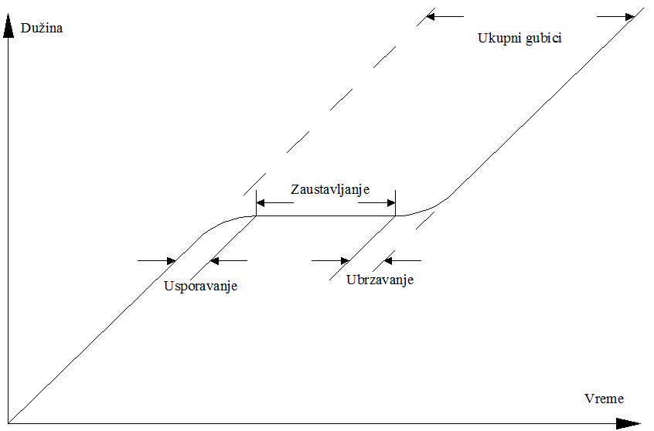
Uvod
Webster
Metoda Kritičnih Tokova
HCM (2000,2010)
Vremenski gubici vozila

Slide 3
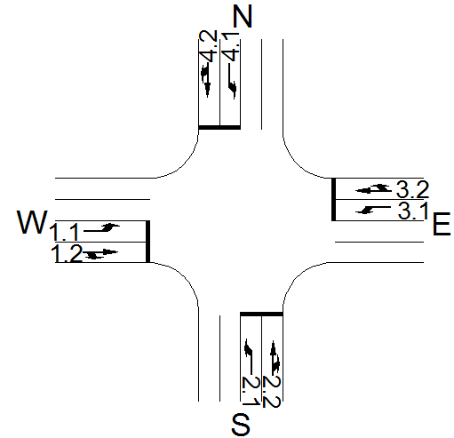
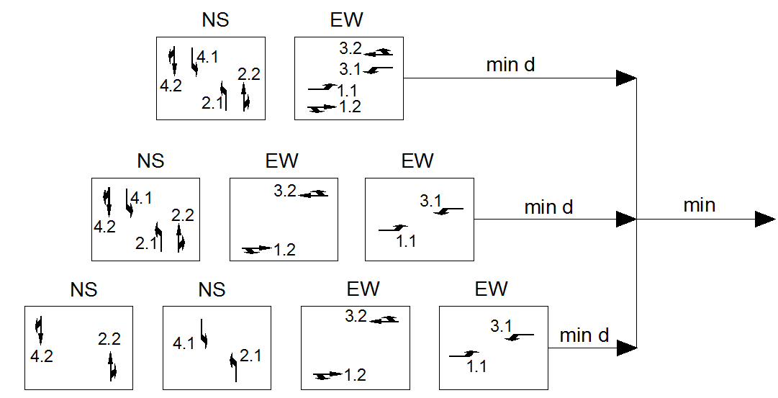
Formulacija problema

Slide 4
Formulacija problema
subject to

Slide 5
Metode optimizacije
Direktno pretraživnje
Dinamičko programiranje
Heuristički algoritam za minimizaciju vremenskih gubitaka
Genetski algoritam
Optimizacija kolonijom pčela

Slide 6
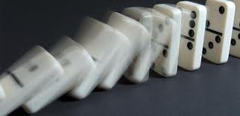
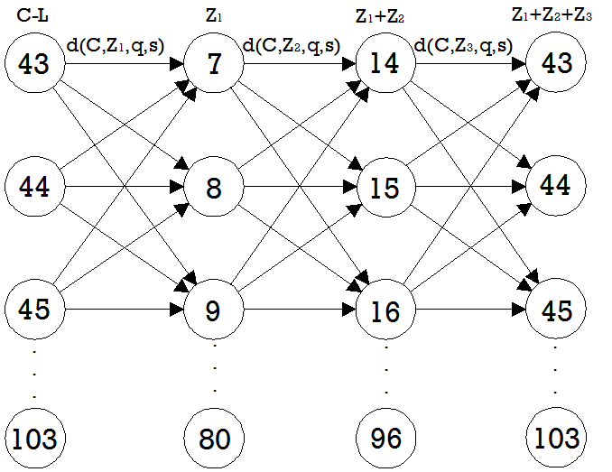
Dinamičko programiranje

Slide 7
Genetski algoritam
Iskorišćene su osobine softvera “HCS-Signals“ da pomoću genetskih algoritama vrši optimizaciju dužine ciklusa i raspodele zelenih vremena
Prilikom otimizacije korišćeni su sledeći parametri:
populacija od 10 jedinki kroz 40 generacija.
verovatnoća ukrštanja od 30%
verovatnoća mutacije od 1%

Slide 8
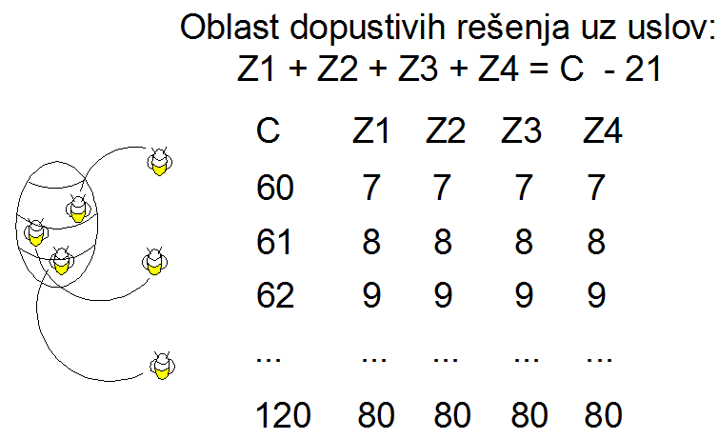
Optimizacija kolonijom pčela
Inteligencija grupe
Metaheuristika predložena od strane Lučića i Teodorovića (2001)
Kako pčela generiše novo rešenje:
definisati inicijalno rešenje (ciklus i zelena vremena: 70, 32, 24)
odabrati nasumice vrednost ciklusa (90)
razliku vremena u ciklusima rasporediti na zelena vremena faza u funkciji opterećanja faza signalnog plana

Slide 9
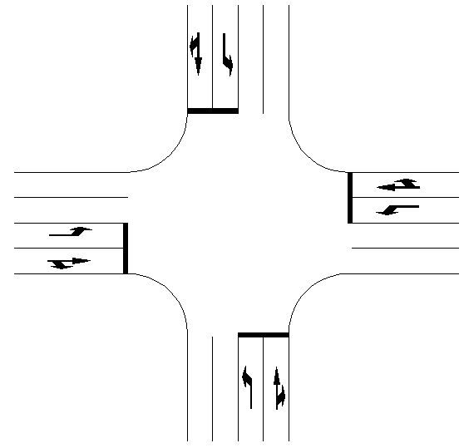
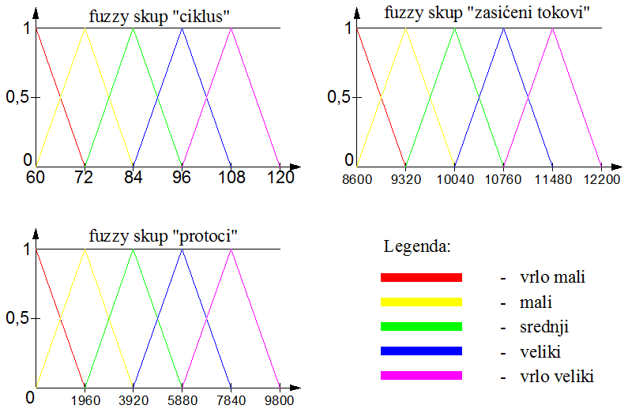
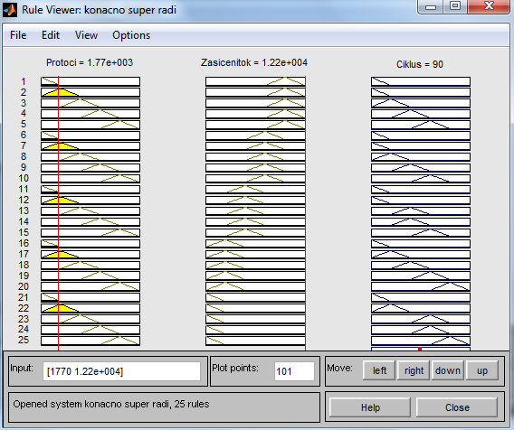
HEURISTIČKI ALGORITAM ZA MINIMIZACIJU VREMENSKIH GUBITAKA

Slide 10
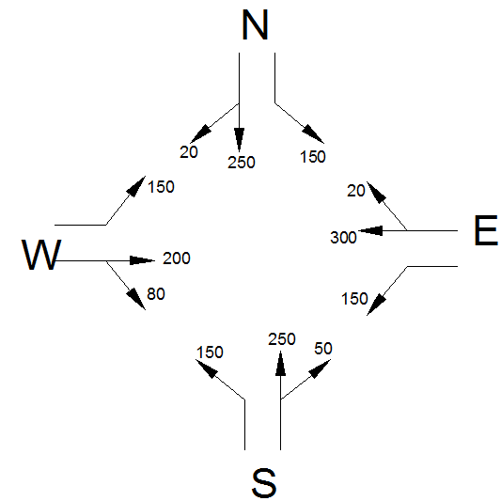
Rezultati

Slide 11
Modeli / Broj faza |  | 2 faze | 3 faze | 4 faze
Direktno pretraživanje | optimum (s) | 56,517 | 166,046 | -
 | CPU vreme (s) | 12 | 250
 | rešenje (C; Z_{n}) | 60; 24; 24 | 60; 14; 17; 12
Dinamičko programiranje | optimum (s) | - | 166,046 | 421,000
 | CPU vreme (s) |  | 10 | 440
 | rešenje (C; Z_{n}) |  | 60; 14; 17; 12 | 90; 21; 13; 22; 13
Genetski algoritam | vrednost f-je (s) | - | 170,120 | 439,796
 | CPU vreme (s) |  | 25 | 35
 | rešenje (C; Z_{n}) |  | 60; 16; 17; 10 | 92; 21; 13; 25; 12
 | greška (%) |  | 2,395 | 4,274
Optimizacija kolonijom pčela (BCO) | vrednost f-je (s) | - | 166,921 | 421,000
 | CPU vreme (s) |  | 3 | 8
 | rešenje (C; Z_{n}) |  | 61; 15; 17; 12 | 90; 21; 13; 22; 13
 | greška (%) |  | 0,522 | -
Heuristički algoritam | vrednost f-je (s) | - | 172,310 | 421,000
 | CPU vreme (s) |  | 5 | 17
 | rešenje (C; Z_{n}) |  | 60; 18; 19; 12 | 90; 21; 13; 22; 13
 | greška (%) |  | 3,635 | -

Slide 12
Zonsko upravljanje radom svetolosnih signala
TRANSYT-7F - Univerzitet u Floridi
Postavljanje inicijalnog resenja (ciklus, raspodela zelenih i pomaka zelenog vremena)

Slide 13
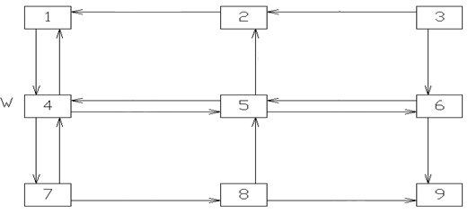
Zadatak
Odrediti vreme ciklusa rada semafora na raskrsnicama
Odrediti raspodelu zelenih vremena po fazama
Odrediti vrednosti pomaka zelenog vremena kroz mrežu
Cilj: Minimizirati ukupno vreme putovanja svih vozila na mreži

Slide 14
Postavljanje inicijalnog rešenja
Vrednost ciklusa se postavlja po Websteru na najopterećenijoj raskrsnici
Usvaja se broj faza upravljanja svakom od raskrsnica
Izvršiti raspodelu zelenog vremena po fazama prema formuli: (Webster)
Postaviti pomake zelenog vremena (PZV)

Slide 15
Postavljanje pomaka zelenog vremena
Svaku od grana mreže opteretiti vrednošću IP
IP predstavlja proizvod protoka vozila na grani i idealnog pomaka zelenog vremena tj. vremena putovanja između dva čvora mreže
Kruskalovim algoritmom naći najveće razapinjuće drvo po vrednostima IP
Postaviti PZV na granama koje ne formuraju petlje na mreži (idealni PZV)

Slide 16
Postaviti PZV na ostalim granam koje formiraju petlje počevši od petlji koje imaju vrednost m=2, pa m=3 itd. poštujući ograničenje:

Slide 17
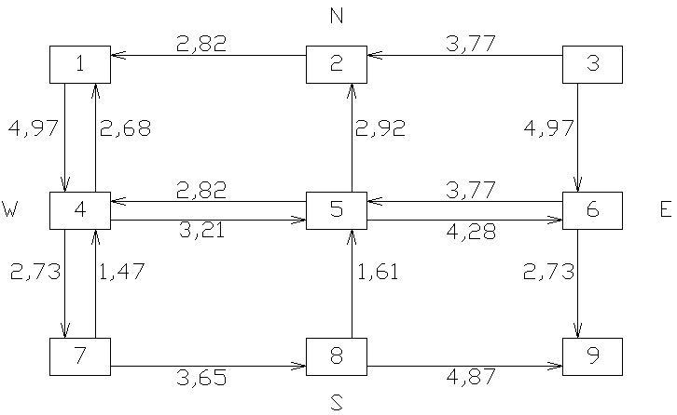
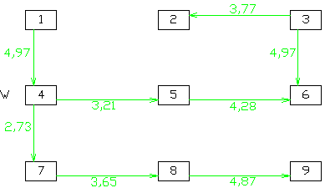
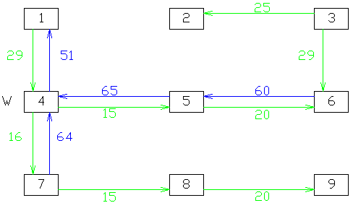
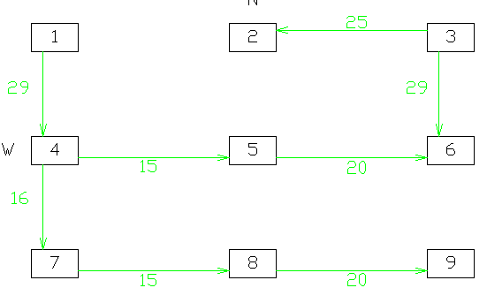
C = 80 s

Slide 18
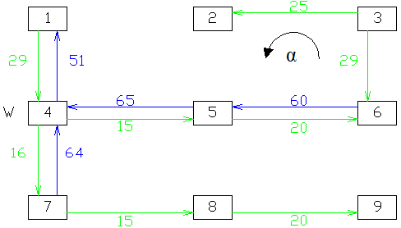
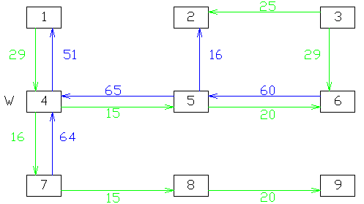
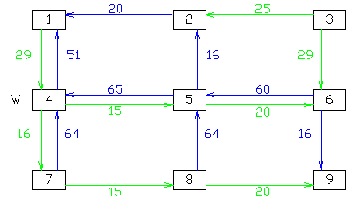
25+80-X52+20+80-29=80*2
X52 = 16
…

Slide 19
HVALA NA PAŽNJI

